Slide 1
Regionala elektrifieringspiloter för tung trafik
2022-03-25

Slide 2
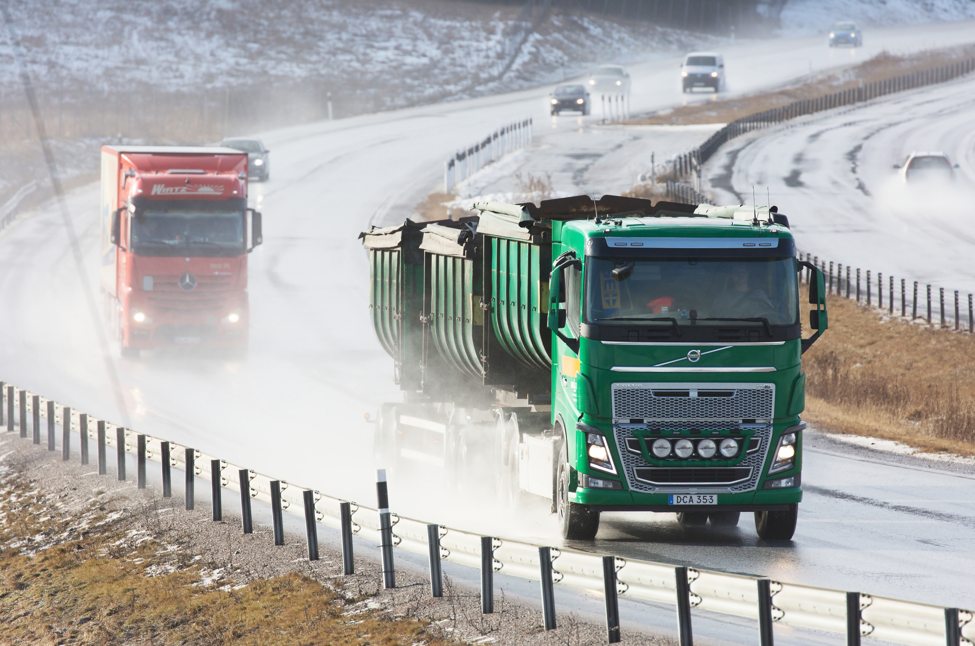
Innehåll
Om Regionala Elektrifieringspiloter för tunga transporter
Vem kan söka stödet?
Vilka projekt kan få stöd?
Vilka kostnader omfattas av stödet och hur mycket kan jag få?
Tidplan – från ansökan till färdig projekt
Vad menas med pilot i det här sammanhanget?
Andra stöd till elektrifiering av transporter
Kontakt

Slide 3
Regionala elektrifierings- piloter för tunga transporter
Stöd till laddinfrastruktur för tunga fordon
Syftet - påskynda elektrifiering av tunga regionala vägtransporter
Gäller för el eller vätgas
2022:107 Förordning om statligt stöd till regionala elektrifieringspiloter för tunga transporter
GBER art. 36a, 25.2c, 27
(Ev. revidering av 36a våren ’22)
Utlysning 1: 1 543 miljoner

Slide 4
Vem kan söka stödet?
Alla utom privatpersoner kan söka stödet, såsom:
Offentlig sektor
Företag
Organisationer
Kommuner, regioner, energibolag
T.ex åkerier, logistikföretag, dagvaruhandel, bensinmackar,
restauranger
T.ex partnernätverk
Notes:
Stödet kan sökas av alla förutom privatpersoner. Exempelvis:
företag - som bedriver ekonomisk eller icke-ekonomisk verksamhet
aktör från offentlig sektor
institut med anknytning till relevanta företag
För att stödet ska beviljas krävs det att projektet är genomförbart. Genomförbarhet är ett av två bedömningskriterier. Det troligaste är att det krävs ett samarbete mellan flera aktörer för att projektet ska kunna genomföras.

Slide 5
Vem kan söka stödet?
Det troligaste är att det krävs ett samarbete mellan flera aktörer för att projektet ska kunna genomföras.
Företag
T.ex åkerier, logistikföretag, dagvaruhandel, bensinmackar,
restauranger
Offentlig sektor
Organisationer
Kommuner, regioner, energibolag
T.ex partnernätverk
Notes:
För att stödet ska beviljas krävs det att projektet är genomförbart. Genomförbarhet är ett av två bedömningskriterier. Det troligaste är att det krävs ett samarbete mellan flera aktörer för att projektet ska kunna genomföras.

Slide 6
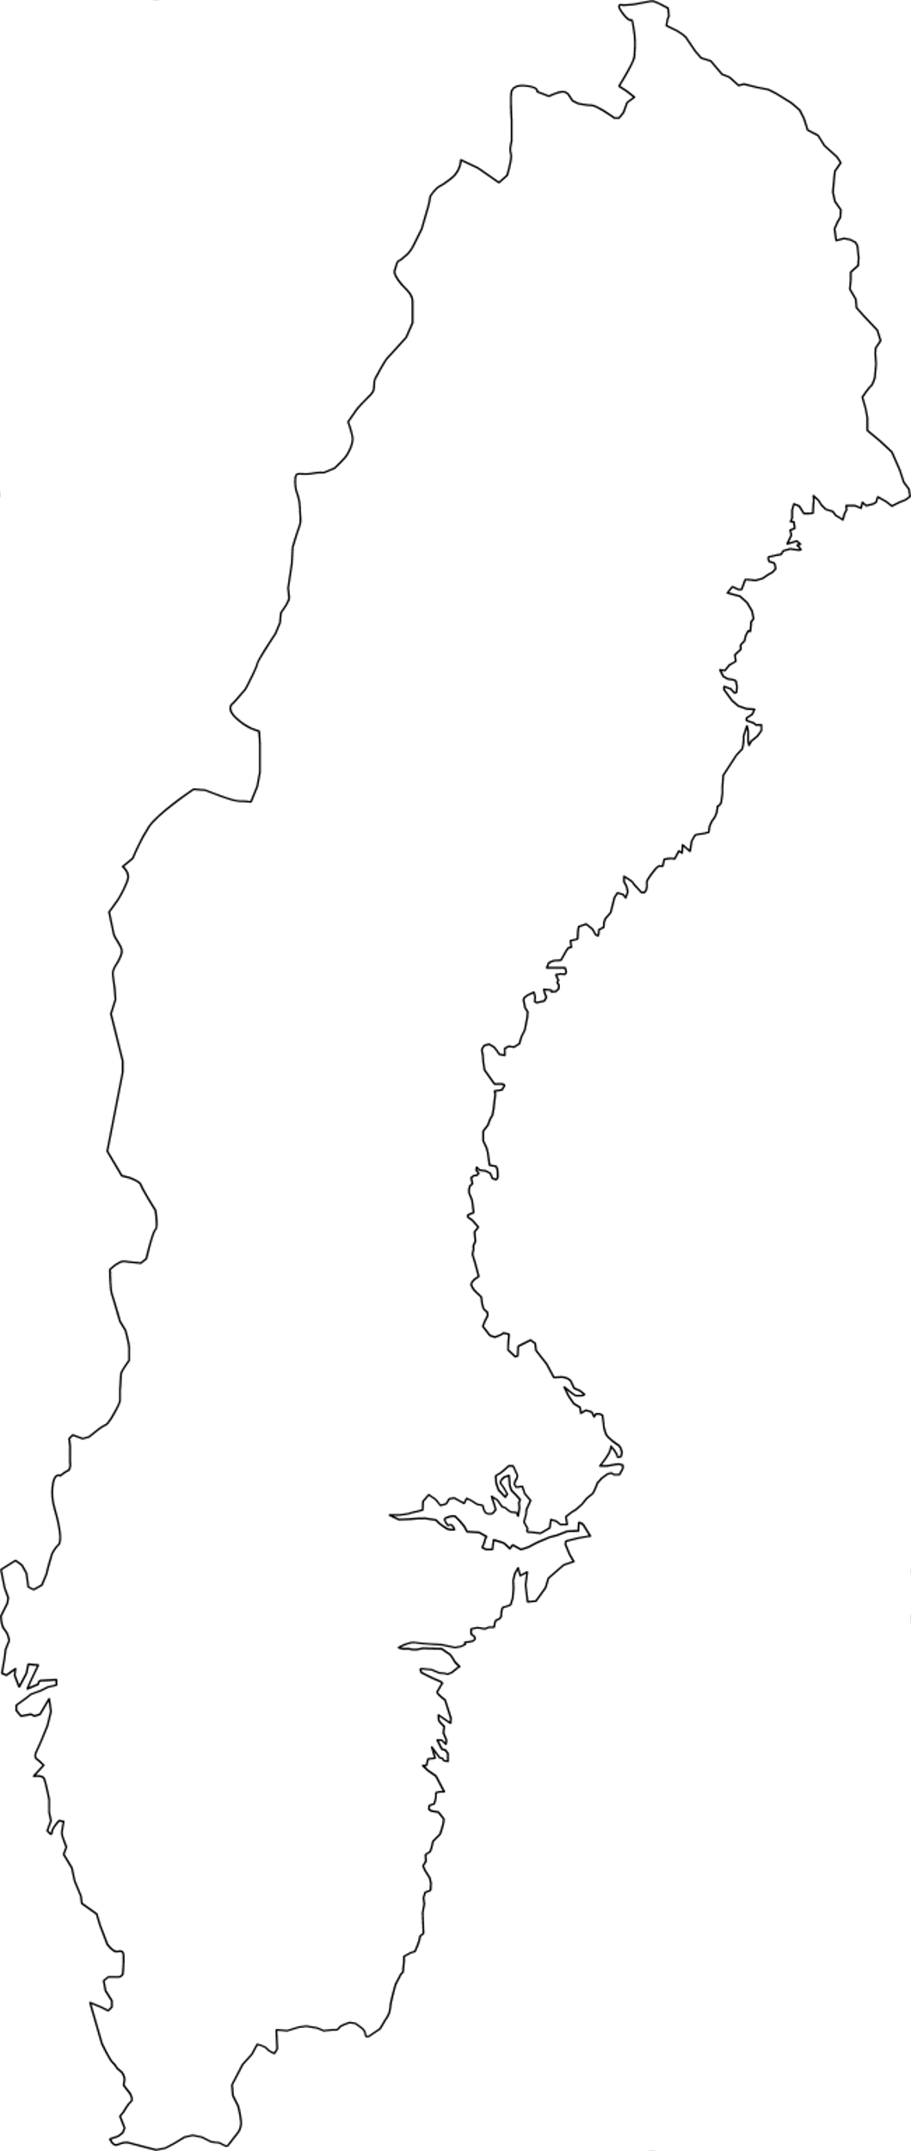
Vilka projekt kan få stöd?
Publika ladd- och tankstationer för snabbladdning av el- och vätgasfordon med fokus på regionala nätverk.
Publik laddinfrastruktur för tung trafik Tillgänglig för alla
Vätgas
El
Tankstation
Drift >5 år
Laddstation
Drift >5 år
Notes:
Publika ladd- och tankstationer för snabbladdning av el- och vätgasfordon med fokus på regionala nätverk.

Slide 7
Vilka kostnader omfattas av stödet, och hur mycket kan jag få?
max
220 Mkr
kostnader för själva laddnings- eller tankningsinfrastrukturen
transformatorer och utrustning för att ansluta till elnät eller vätgaslagring
anläggningsarbeten, mark- eller väganpassningar, kostnader för installation och tillstånd
Kostnader
Stöd 100 %
Gäller ej för lagring av el eller lokal produktion av vätgas
Notes:
Stödet täcker upp till 100 procent av stödberättigande kostnader. Ditt projekt kan som mest få 220 miljoner kronor i stöd.
Du får stöd för kostnader kopplade till uppförande, installation eller uppgradering av laddnings- eller tankningsinfrastrukturen:
kostnader för själva laddnings- eller tankningsinfrastrukturen, samt installation av eller uppgradering till andra komponenter.
krafttransformatorer och annan teknisk utrustning som behövs för att ansluta laddnings- eller tankningsinfrastrukturen till elnätet eller till en lokal enhet för produktion eller lagring av el eller vätgas.
anläggningsarbeten, mark- eller väganpassningar, installationskostnader och kostnader för att inhämta relevanta tillstånd.
Du får inte stöd för lagring av el och/eller lokal produktion av vätgas.

Slide 8
Tidplan – från ansökan till färdigt projekt
Beslut lämnas
Utförande och pilotaktiviteter
Beslut lämnas ut löpande under juni 2022
Uppbyggnad av infrastruktur
April
Juni
2022-2023
Sep
Sista ansökningsdag
Projektstart
Projekt avslutas
Sista dag att söka inom utlysning 1 är 22 april, 2022
Projektet kan startas så snart sökande fått beslut och beviljat medel
Projekt ska vara klart och slutrapporterat 30 september, 2023

Slide 9
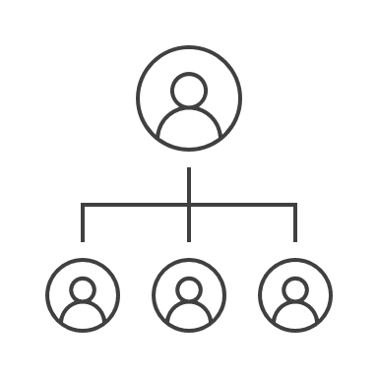
Vad menas med pilotaktiviteter?
Utförande och pilotaktiviteter
2022-2023
Stationen ska vara tillgänglig för utvärdering och informationshämtning >5 år
Erfarenhet- och kunskapsöverföring till andra aktörer
Notes:
Ladd- och tankstationerna ska färdigställas senast den 30 september 2023 och vara i drift i minst 5 år. Som en del i pilot-begreppet ingår att laddstationen är tillgänglig för utvärdering och informationsinhämtning under samma tidsperiod, samt att Energimyndigheten har rätt att sprida erfarenheter från piloten i syfte att främja kunskapsöverföring till andra aktörer regionalt och nationellt.

Slide 10
Fler stöd till elektrifierade transporter
Elbusspremien
Elbussar
Söks hos Energimyndigheten: energimyndigheten.se/ elbusspremie
Klimatpremien Miljölastbilar och elektriska arbetsmaskiner
Söks hos Energimyndigheten:
energimyndigheten.se/ klimatpremien
Klimatklivet
Klimatklivet (naturvardsverket.se)
Söks hos
Länsstyrelsen:
Se ovanstående Klimatklivslänk

Slide 11
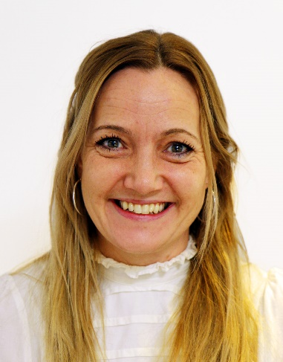
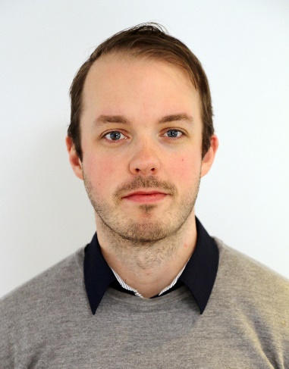
Frågor?
Lisa Widlund
Energimyndigheten
Elektrifieringspiloter @energimyndigheten.se
Gustaf Länn
Energimyndigheten
Elektrifieringspiloter @energimyndigheten.se
#elektrifieringspiloter

